Slide 1
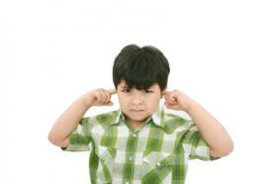
Dolor de oídos: otalgia
Carolina Hernández-Carrillo Rodríguez. MIR Pediatría.
Ana Garach Gómez. Pediatra
www.familiaysalud.es

Slide 2
¿Qué es la otalgia?
Es el dolor de oído de cualquier causa.
Se puede distinguir:
Otalgia primaria (otodinia): se afectan las estructuras propias del oído.
Otalgia secundaria (refleja): cuando se alteran nervios o zonas próximas al oído.
www.familiaysalud.es

Slide 3
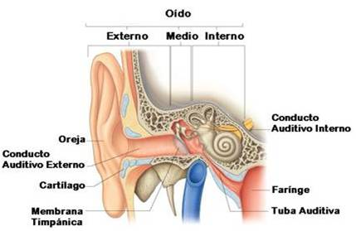
¿En qué partes se divide el oído?
Oído externo: oreja y conducto auditivo externo
Oído medio: tímpano y cadena de huesecillos
Oído interno: caracol y conductos semicirculares
www.familiaysalud.es

Slide 4
¿Qué se afecta cuando tenemos dolor de oído?
Si está dañado el OÍDO EXTERNO, se produce una otitis externa. La lesión se encuentra en el conducto auditivo externo.
Infección de la piel del conducto por gérmenes del exterior y exceso de humedad (otitis del nadador): la causa más frecuente
Cuerpos extraños
Traumatismos
Eczemas
Tumores (muy raro)
www.familiaysalud.es

Slide 5
Si está dañado el OÍDO MEDIO, la causa suelen ser bacterias que vienen de dentro de la boca o de la nariz.
Catarro
Aumento de producción de moco
Acúmulo de moco en la trompa de Eustaquio
Moco en el oído medio con sobreinfección
OTITIS MEDIA AGUDA
www.familiaysalud.es

Slide 6
¿Cómo sabemos por qué duele el oído?
Mediante la historia clínica y la exploración física.
Historia clínica:
OTITIS EXTERNA
Baños en piscinas o en el mar
Traumatismos
OTITIS MEDIA
Fiebre
Estado general afectado
Picaduras de insectos
Salida de pus por el oído
www.familiaysalud.es

Slide 7
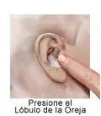
Exploración física:
Observación externa: piel, oreja, palpación del trago y zona de detrás de la oreja.
Otoscopia: se mira por dentro el conducto auditivo externo y se el tímpano.
Otras zonas: boca, faringe, cuello y mandíbula.
www.familiaysalud.es

Slide 8
¿Qué hacer cuando duelen los oídos?
Primero se debe quitar el dolor. Se toman analgésicos como el paracetamol o el ibuprofeno.
El pediatra decidirá si es necesario añadir gotas para los oídos o antibióticos.
www.familiaysalud.es

